Slide 1
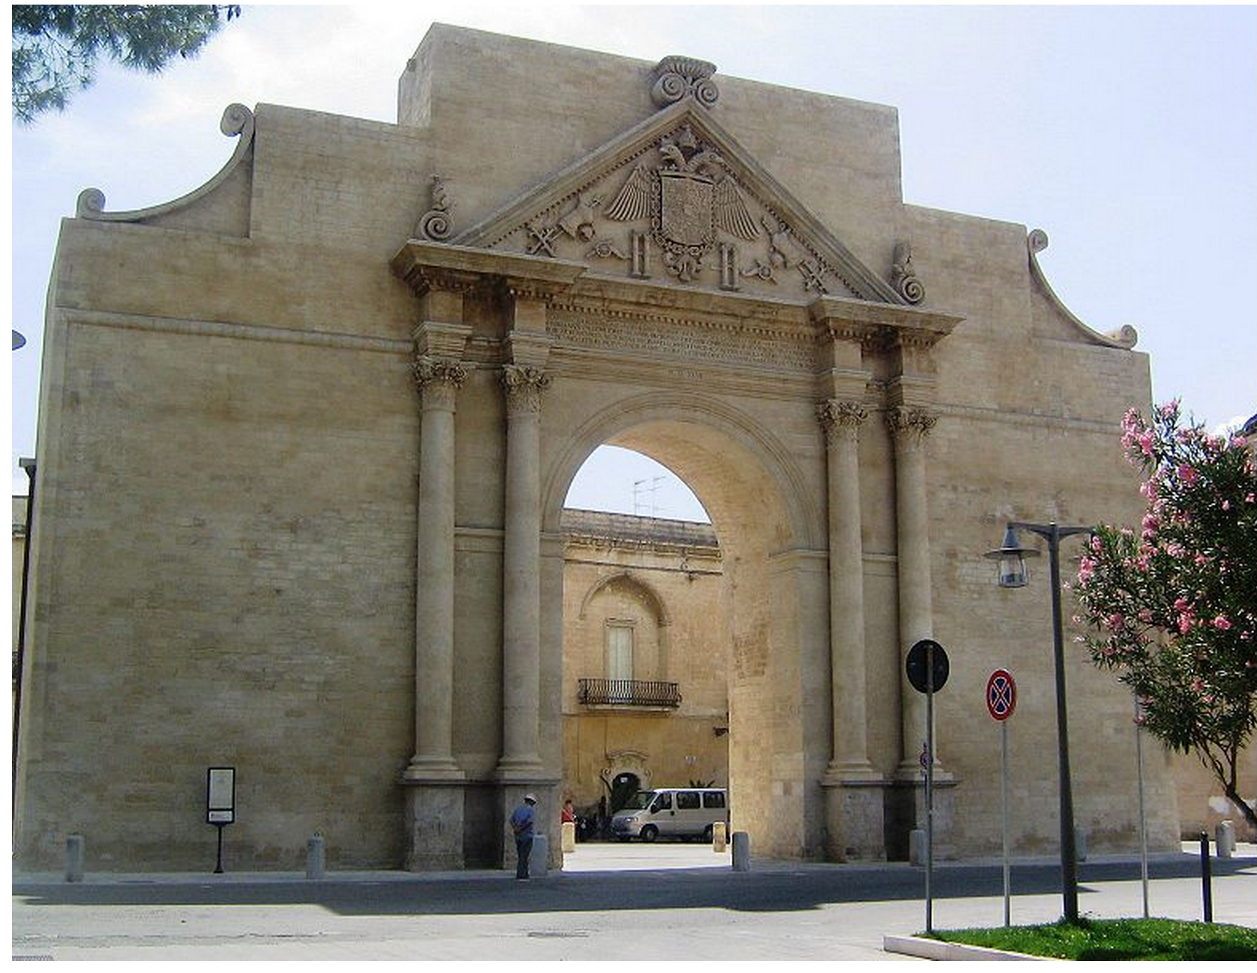
La Ricerca in Fisica Applicata dell’INFN-Bari

Slide 2
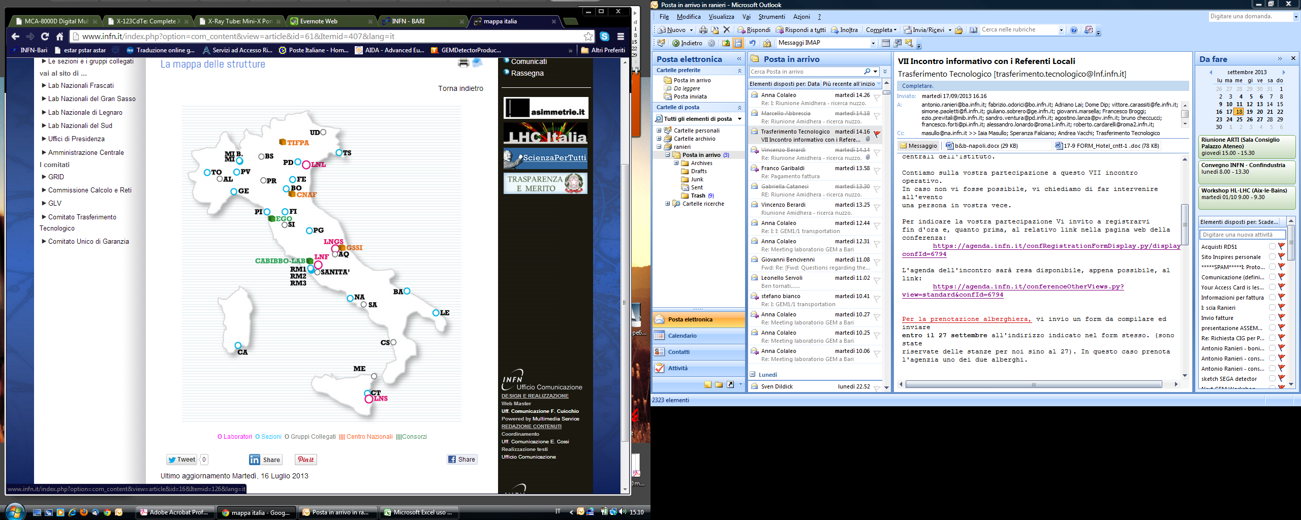
L’Istituto Nazionale Fisica Nucleare

Slide 3
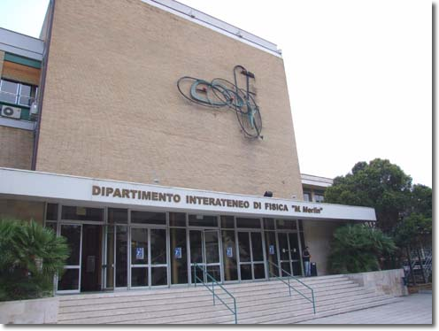
Le aeree della Ricerca nel DIF-Università di Bari
Quattro grandi curricula della Scuola di Dottorato legati al corso di laurea in Fisica:
Fisica sperimentale (nucleare, sub-nucleare, astrofisica)
Fisica Teorica Generale
Fisica Applicata (Beni Culturali, Ambientali, Biologia e Medicina)
Fisica della Materia (Elettronica Quantistica e Fisica dello Stato Solido)

Slide 4
I progetti di Ricerca Industriale
(PON R&C 2007-2013)
  I progetti di Ricerca Industriale nel settore delle tecnologie in collaborazione con l’Università di Bari, Distretti Tecnologici e Industrie del Territorio:
    VIRTULAB (capofila MASMEC SpA)
      Sviluppo di sistemi avanzati di meccatronica biomedicale di diagnosi e terapia medica basati su realtà virtuale e aumentata
    AMIDHERA (capofila ITEL Comunicazioni SrL)
      Sviluppo e messa in opera di un acceleratore lineare per terapia oncologica (adroterapia) e sistemi avanzati di imaging (nanoparticelle in campi magnetici)
    ReCaS (INFN, UNIBA, UNINA)
      Sviluppo di sistemi computerizzati per l’analisi di segnali EEG, MRI, fMIR, CT
    PRISMA (11 partners, INFN, UNIBA)
      Sviluppo protocolli di gestione basati sul Cloud Open Source
    5StarsGo (in fase di valutazione)
      Riorganizzazione del sistema Socio-Sanitario

Slide 5
Gli ambiti di ricerca in Fisica Applicata
Settore Medicale (Diagnostica per Immagini)
  CAD polmonare
  Radiografia in contrasto di fase
  Sviluppo di metodi quantitativi per la diagnosi precoce dell’Alzheimer
Settore Ambientale
  Tecniche nucleari applicate allo studio della radiazione ambientale
Settore Beni Culturali
  Datazione di reperti archeologici e geologici tramite Termoluminescenza
Settore sviluppo Microelettronica
  Sviluppo di sensori con elettronica integrata

Slide 6
Le attività di Fisica Applicata
Caratterizzazione e sviluppo di sensori per applicazioni a bassissima intensità luminosa ed alta risoluzione spaziale
(Dr. Gargano/Giordano)
Sviluppo di tecnologie innovative per rivelatori a pixel basati su Silicio (Dr. My)
Applicazioni di tecniche nucleari per la Protezione dell’Ambiente (Dr. Paticchio)
Sviluppo di MPGD per applicazioni dosimetrico e radioterapico (Dr. Ranieri)
Applicazioni di tecniche nucleari alla Diagnostica di Beni Culturali (Prof. Schiavulli)
Nanotubi di Carbonio – Nuove frontiere nell’era post-Silicio (Prof. Valentini)

Slide 7
Cultural Heritage Network diagnostica applicata ai BBCC
Attività di spettrometria alfa degli isotopi di ²³²U e ²²⁹Th presenti in terreni e reperti da datare tramite la tecnica delle resine a scambio ionico → prelievi nei siti scelti (Pratica di Mare…) (collaborazione Ba-Ct-Mi.B-To)
Misura del contenuto di U e Th in reperti archeologici e geologici tramite spettrometria α e del ⁴⁰K tramite spettrometria γ ad alta risoluzione con HPGe
Misure con tecniche di TL e OSL per la riduzione di errori nella misura per fondo derivante da emissione di ²²²Rn (rivelatori a CaSO₄ e Al₂O₃)
"diagnostica preventiva" alla preparazione di campioni ossei per misure di ¹⁴C a partire dal collagene
Sviluppo di prototipo di un sistema integrato (h/w e s/w) per la diagnostica nell’ambito dei BBCC in un unico strumento → possibilità di TT a costo zero (autofinanziamento fondi MIUR e conto terzi)
Persona di riferimento: Prof. Schiavulli

Slide 8
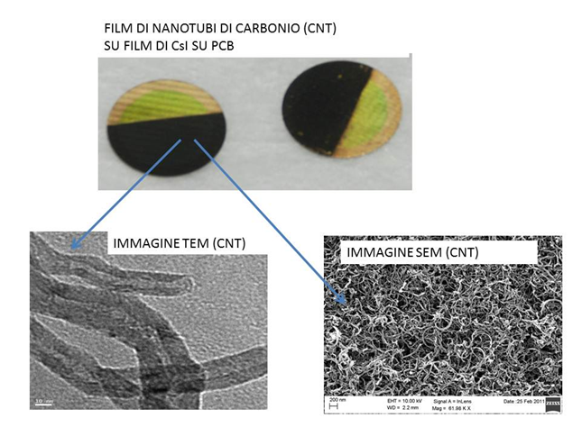
PARIDE
Pixel Array for Radiation Imaging Detector
Sviluppo di un prototipo di rivelatore di radiazione sensibile dall’UV all’IR mediante crescita di strati di CNT tramite processi di CVD
Sensore basato su CNT (Carbon NanoTube) opportunamente pixellato per il monitoraggio e allineamento di fasci di particelle in fase di collisione, tramite misure di forma di beamsthralung. Test del sensore su DAFNE.
Eterogiunzione CNT-Si sensibile alla luce simile a un fotodiodo
Strutture pixellato per applicazioni di imaging ottico
Avviata procedura per la richiesta di un brevetto
Persona di riferimento: Prof. Valentini

Slide 9
RadioEcologia
(tecniche nucleari applicate per protezione Ambiente)
Misure con tecniche standard e innovative e realizzazione di un DB dei campi di radiazione ionizzante a cui è esposta la popolazione del territorio
Misura ed analisi di particolato atmosferico
Modalità:
  Camere a ionizzazione
  Contatori proporzionali
  Spettrometri α, β, γ (semiconduttori, scintillatori, rivelatori a gas)
  Rivelatori a nanotubi di carbonio (CNT) per intrappolare aeriformi e particolato
Attività in convenzione con ARPA-Puglia
Sviluppo di rete di rivelatori collegati tramite GPS a una centralina di registrazione dati
Persona di riferimento: Dr. Paticchio

Slide 10
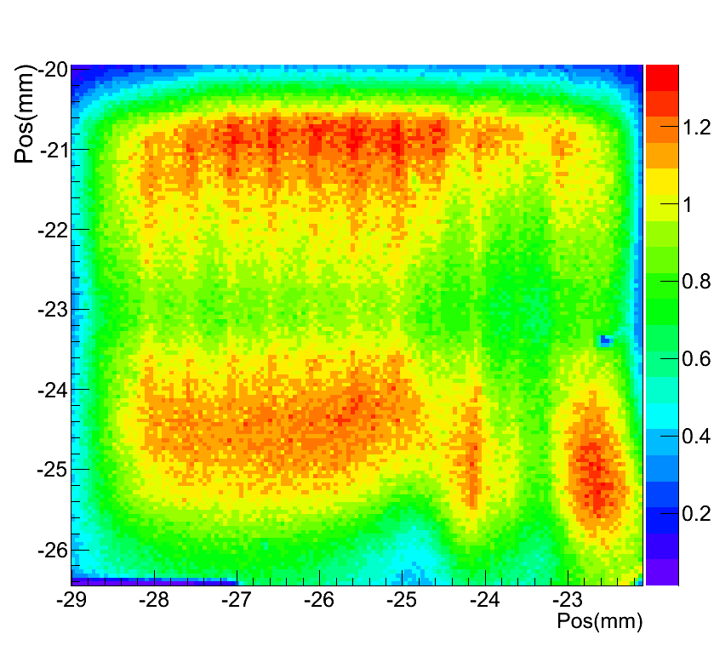
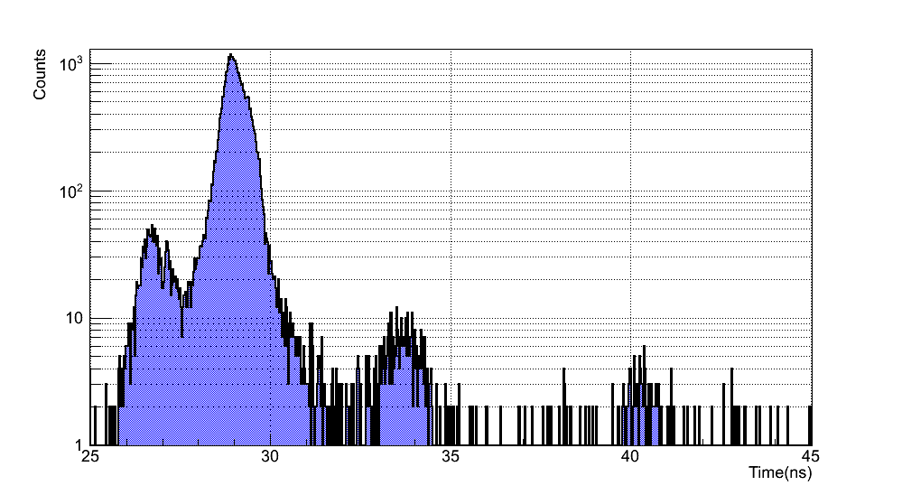
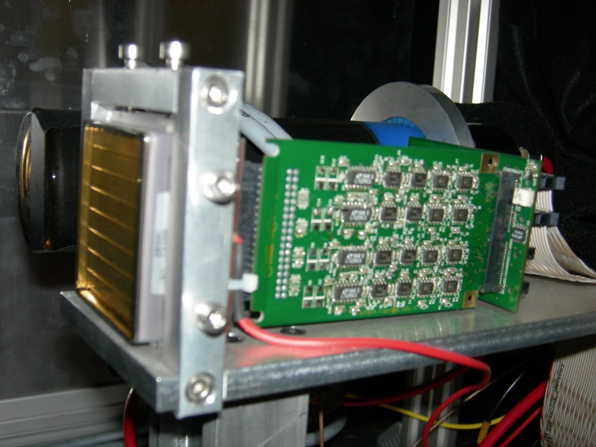
Attività di sviluppo settore fotonica
(rivelatori a SiPM)
Laboratorio per attività di sviluppo su fotomoltiplicatori multianodo (risoluzione temporale, altissima risoluzione spaziale, sensibilità singolo fotone)
Applicazioni biomediche:
  PET, Gamma Camera Anger,Gamma camera con cristalli, Diagnostica planare
Applicazioni chimiche-industriali:
  Monitoring di processi
  Spettroscopia per fluorescenza
  …..
Efficiency Ratio map
Studio della risoluzione temporale
160-200ps
P2
P1
P3
P4

Slide 11
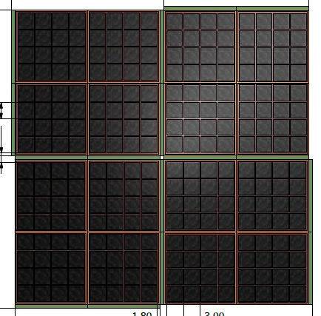
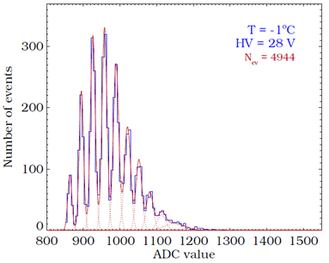
Attività di sviluppo settore fotonica
(rivelatori con fotomoltiplicatori multianodo)
Laboratorio per attività di sviluppo su rivelatori basati su SiPM(bassa tensione di lavoro, immunità ai campi magnetici)
Applicazioni biomediche:
  PET, Gamma Camera
  Diagnostica planare
Applicazioni chimiche-industriali:
  Monitoring di processi
  Spettroscopia per fluorescenza
  …..
Collaborazioni attive INFN-FBK
Persona di riferimento: Dr. Gargano

Slide 12
MIND
Modelli quantitativi basati su analisi di immagini MRI per lo studio di malattie neurovegetative
  Sinergia con PON-PRISMA, PON-Smart Health, PON-OPLON
Persona di riferimento: Prof. Bellotti

Slide 13
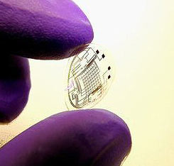
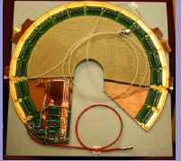
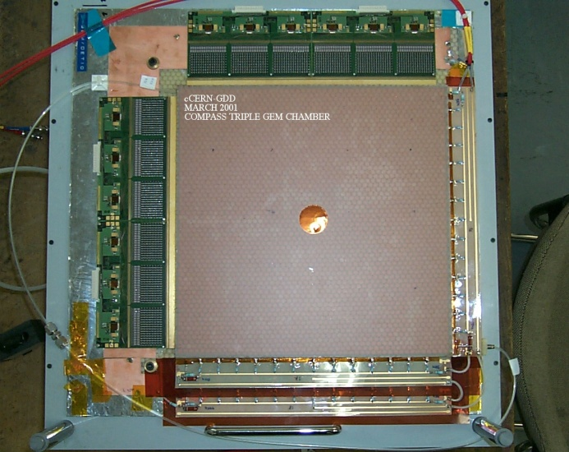
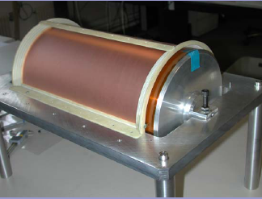
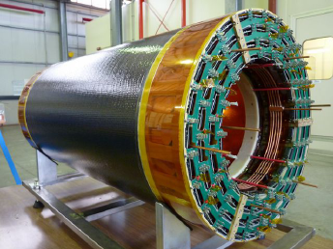
Sviluppo di rivelatori a GEM
(Gas Electron Multiplier)
Stessa tecnica di costruzione dei circuiti stampati (PCB) su materiale flessibile
Geometria di realizzazione flessibile (planare, semicircolare, semicilindrica, cilindrica)

Slide 14
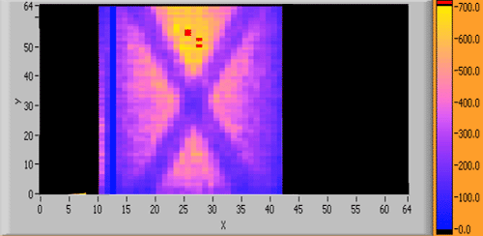
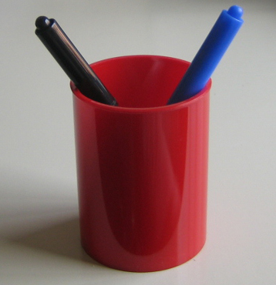
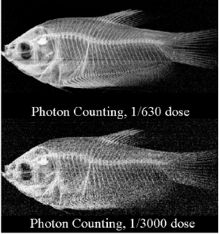
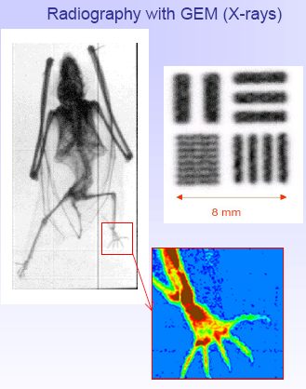
Radiografia X di bassa energia
Animazione prodotta con un fascio di raggi X da 6 keV che illumina una tripla GEM con miscela Ar-CO₂ (70-30)
Tecnica del “photon counting”:
elevata risoluzione spaziale
minore rumore
minore dose di radiazione

Slide 15
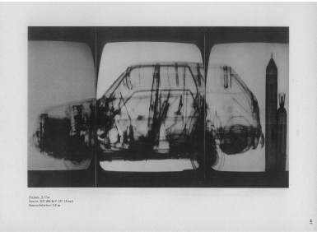
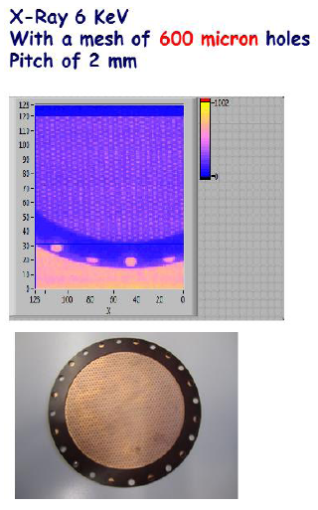
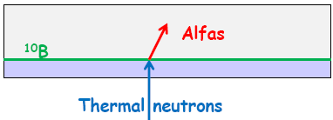
…e con neutroni di bassa energia
  Imaging a raggi-X per analisi strutturali in settori di ingegneria meccanica
  Tecniche di imaging con neutroni termici
    Sottili strati di materiali convertitori (⁶Li, ¹⁵⁷Gd, ¹⁰B)
    Radiografia neutronica
Franke et.al. NIM A 471, 2001, 85
Gas gap
Supporto di Al

Slide 16
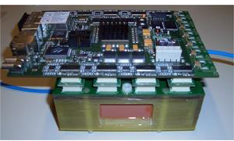
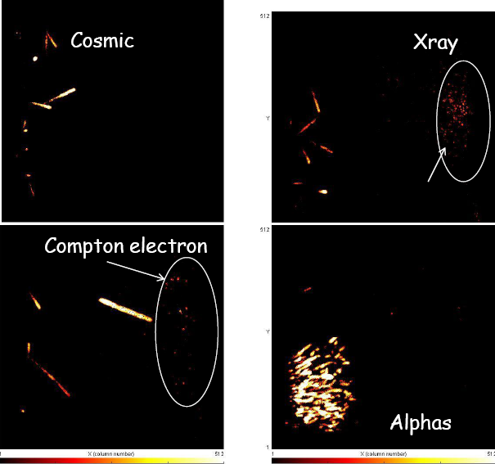
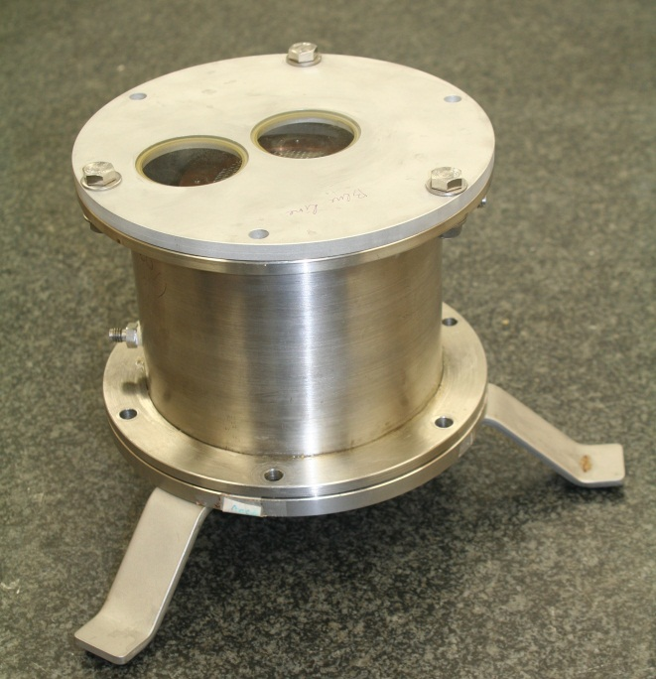
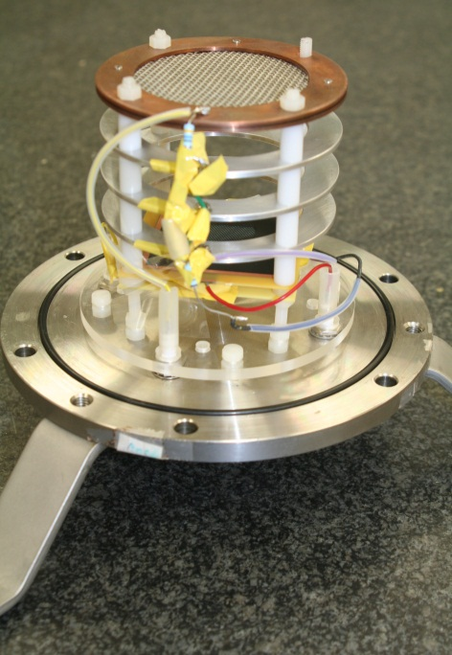
Settore medicale e ambientale
  Monitor di fasci adroterapici
  Microdosimetria e Radioterapia
  Portali di imaging medicale
Sviluppo di un monitor di fascio e per applicazioni TOF-PET con:
alta risoluzione spaziale (∼50μm)
Ottima risoluzione temporale (∼500 ps)
Misurare la quantità di dose somministrata
Localizzare con precisione la zona irradiata
Rivelatori di rifiuti radioattivi e radioattività ambientale (Rn) ∼50 volte più economici (GEM in aria)
  Rivelatore di fiamma (sensibilità > 100 volte dispositivi commerciali)

Slide 17
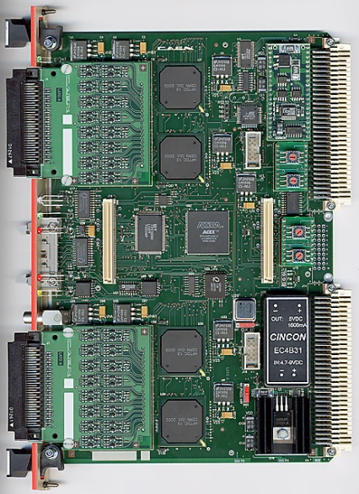
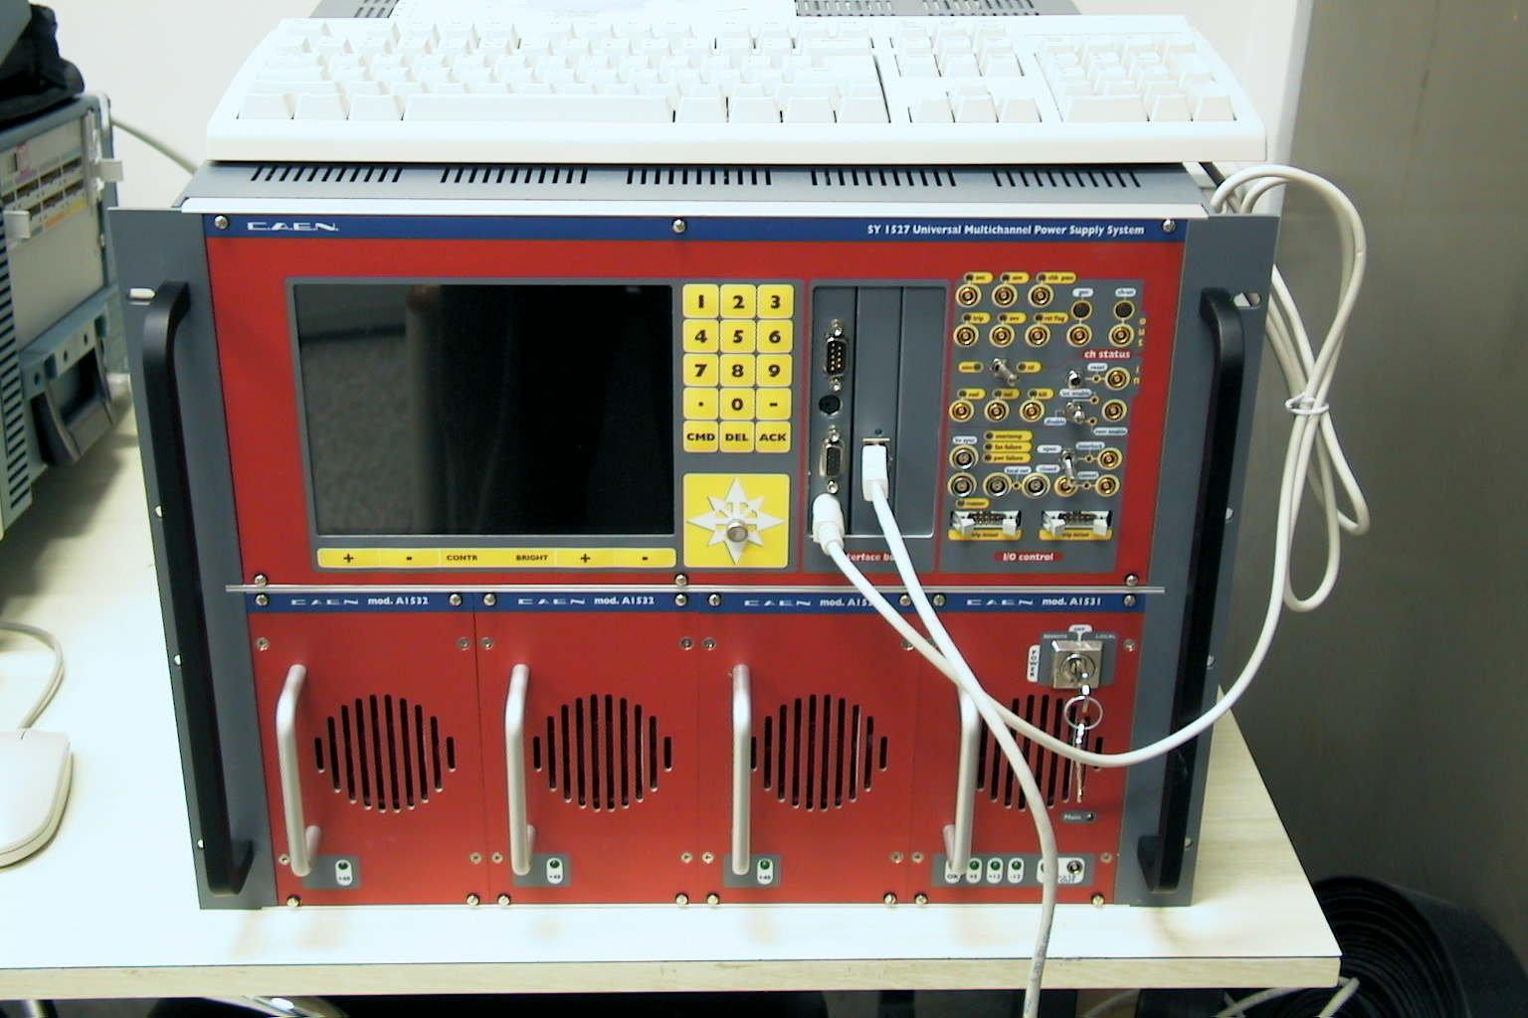
Sviluppo di elettronica e μ-elettronica
LV and HV power supply systems
Sistemi di Trigger ( Logiche Programmabili)
Elettronica di Front-End
Acquisizione dati(CAMAC, FastBus, VME standards)

Slide 18
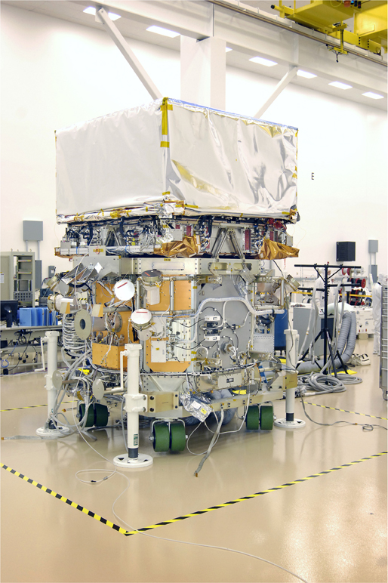
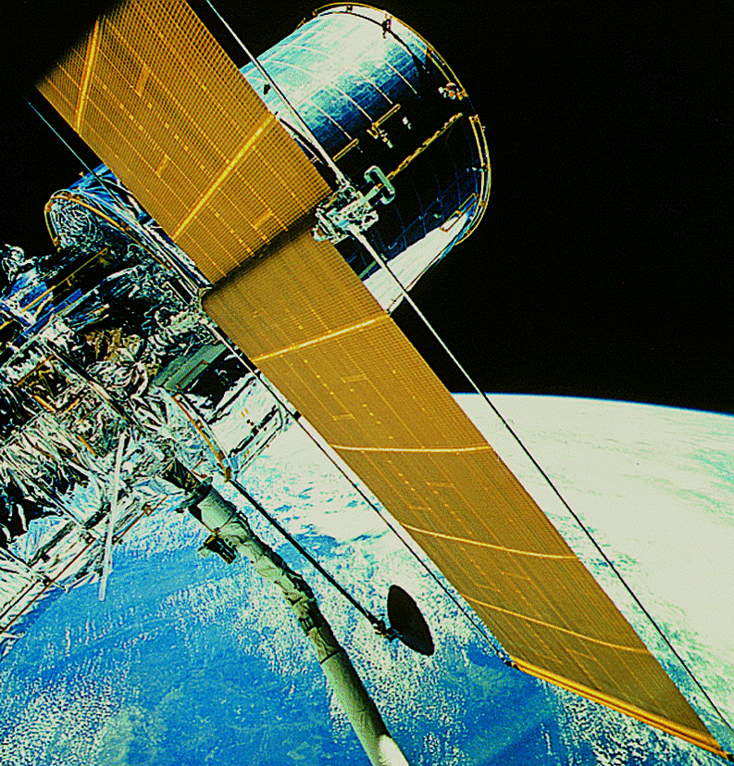
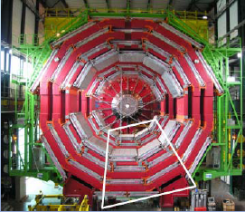
Esperimenti di Fisica e Astrofisica
Progetto e sviluppo dei sistemi di HV/LV
Progetto e sviluppo del Front-end
Valutazione della Radiation Hardness della componentistica
Certificazione standard ESA
Allestimento delle facility di test e assemblaggio
Rivelatore GLAST su modulo spaziale (NASA)
Esperimento CMS -CERN

Slide 19
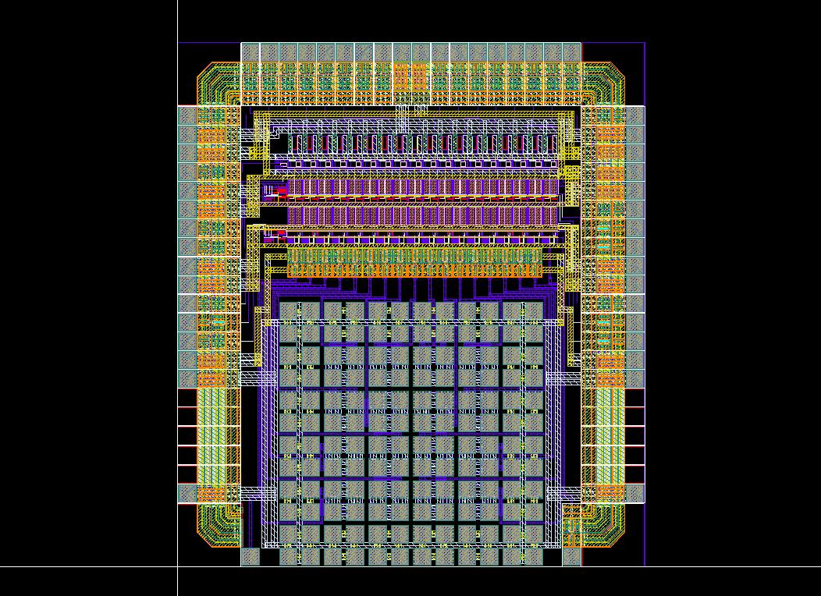
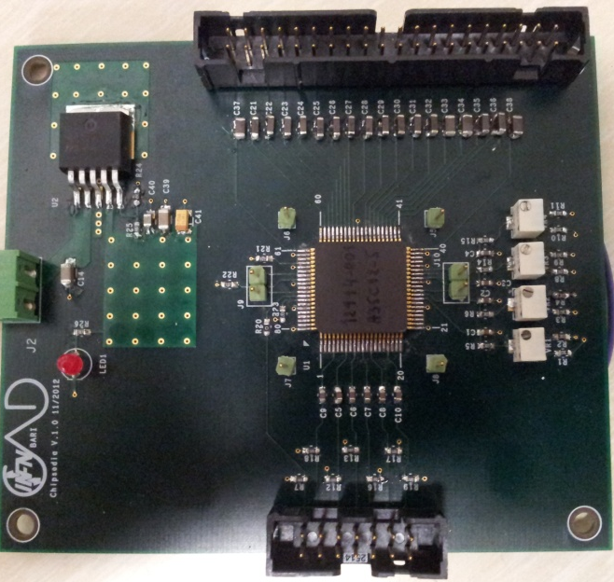
Sviluppo di ASIC per rivelatore Diamante
Sviluppo di ASIC in tecnologia CMOS 350 nm per applicazioni medicali (Exp 3D_SOD – Protesi cellule neuronali) (Ba-Fi-Pg-IIT)
  Elettronica di FE per la realizzazione di un innovativo sensore integrato al Diamante con lettura al Silicio saldati con tecnica laser e collegati attraverso colonne grafitiche resistive (TSV) e saldati ai pad di I/O ndel chip di lettura
  36 canali di lettura connessi al sensore
  Gain = 150 mV/fC
  Peaking time: 500 ns
  ENC = 135 e⁻ + 33 e⁻/pF

Slide 20
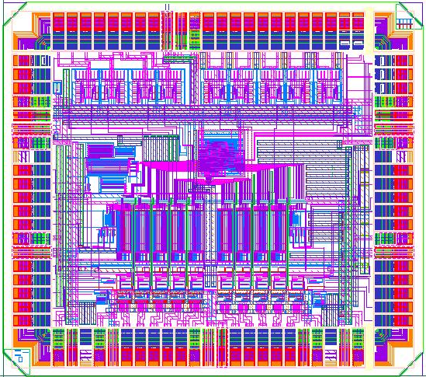
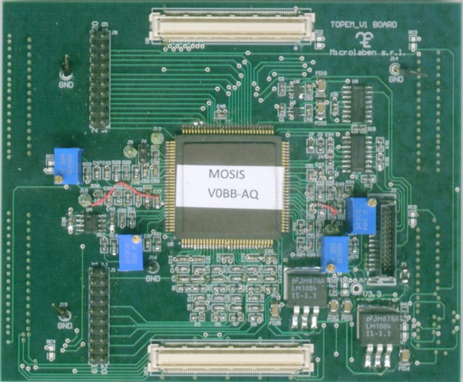
Sviluppo di ASIC per applicazioni TOF_PET
Sviluppo di ASIC in tecnologia CMOS 130 nm per applicazioni medicali (Exp TOPEM – Probe Endorettale Prostatico) (Ba-Ge-ISS-LNS)
  Tecnologia CMOS mixed-analog 130 nm per lettura segnali da SiPM
  8 canali contenenti un current-buffer e un current-discriminator (die-size 4x4 mm²)
  Risoluzioni temporali (in funzione della carica iniettata) al meglio di 34 ps

Slide 21
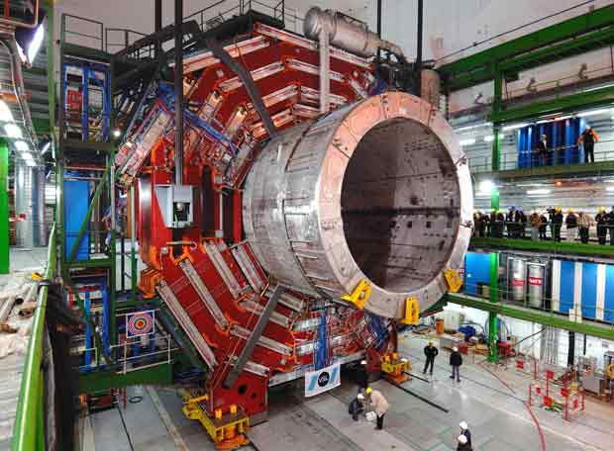
CHIPIX65 (Ba-Mi-Pd-Pv-Pg-To-LNL-CERN)
Sviluppo di ASIC in tecnologia CMOS 65 nm per altissimi flussi di radiazione agli esperimenti ad HL_LHC e futuri collider di nuova generazione
  Tecnologia rad-hard (→ 10 MGy, 10¹⁶ n.e./cm²)
  Altissima hit-rate (→ 2 GHz/cm²)
  Altissima banda passante (> Gb/s)

Slide 22
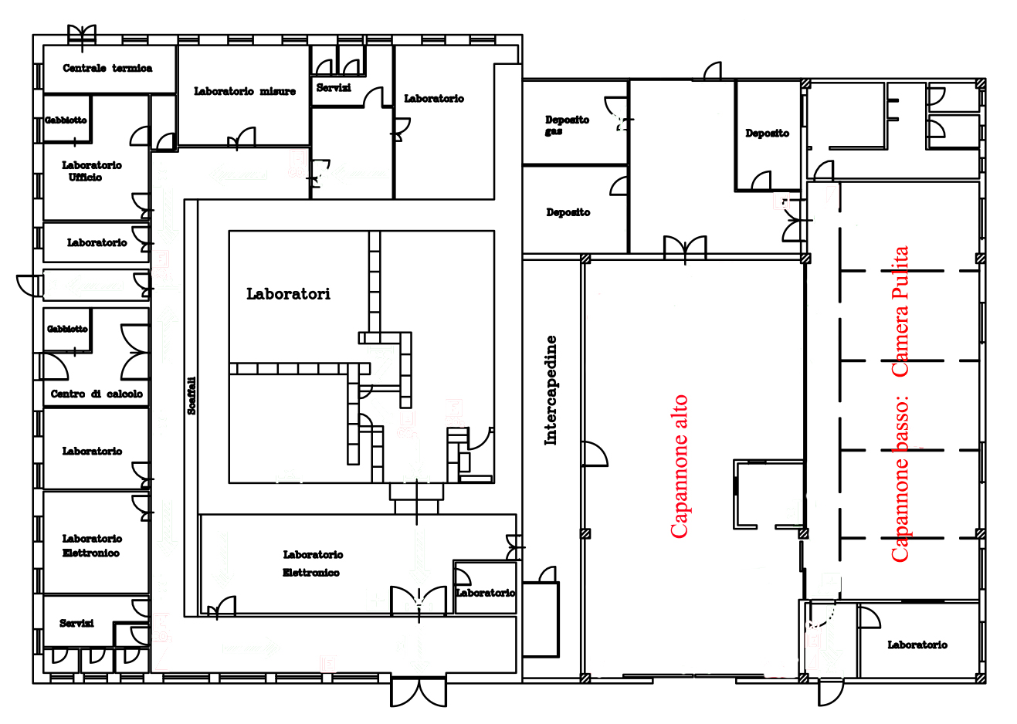
Facility Camere Pulite della Sezione INFN di Bari
Il sistema “Camere Pulite” si compone di 5 ambienti:
CP1: 10 m² di classe 1000
CP2: 45 m² di classe 10000
CP3: 45 m² di classe 10000
CP5: 40m² di classe 10000
CP3
CP2
CP1
CP5
CP1

Slide 23
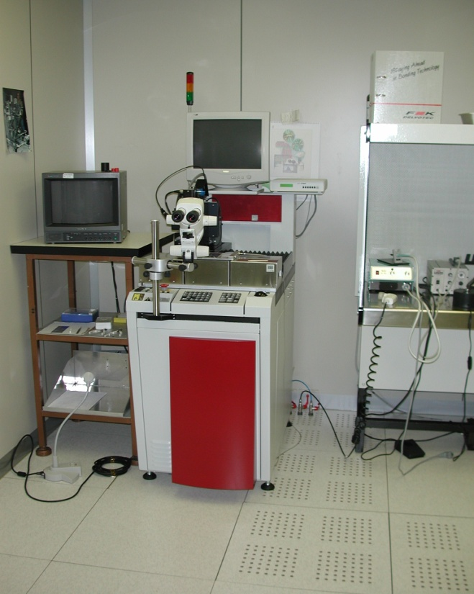
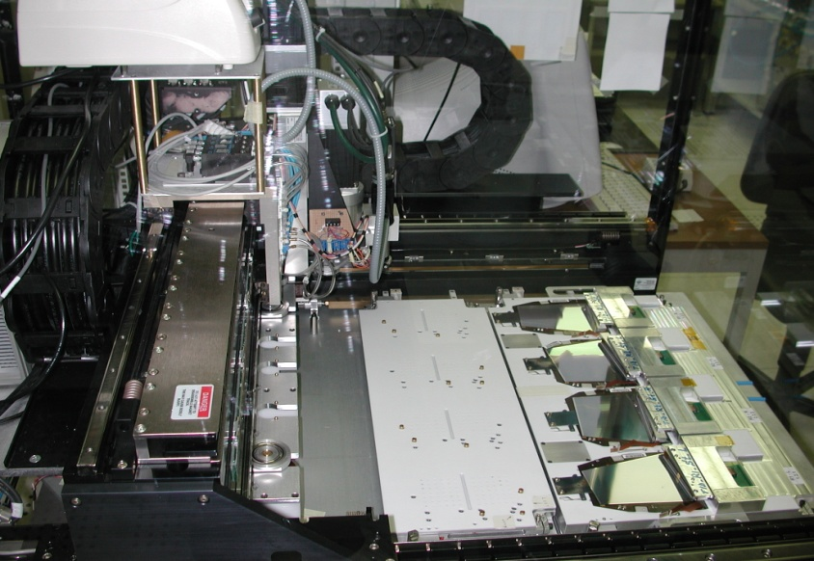
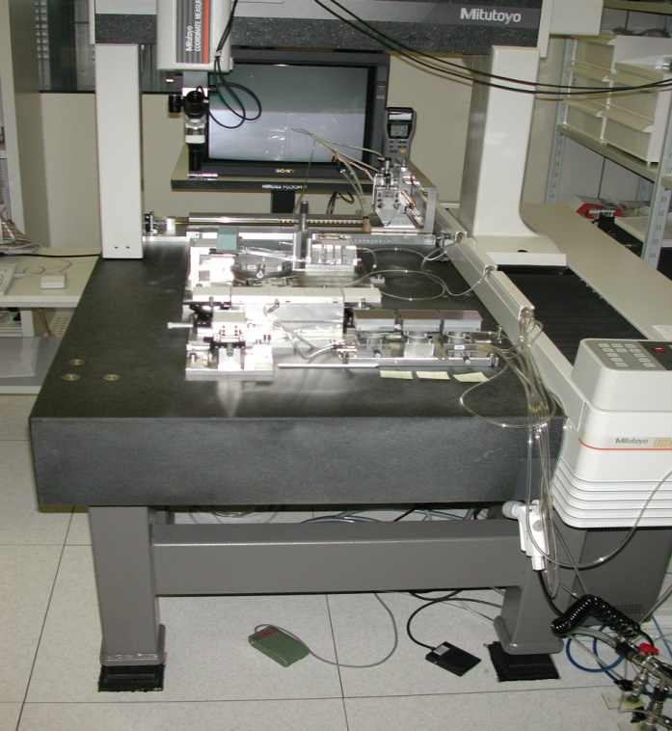
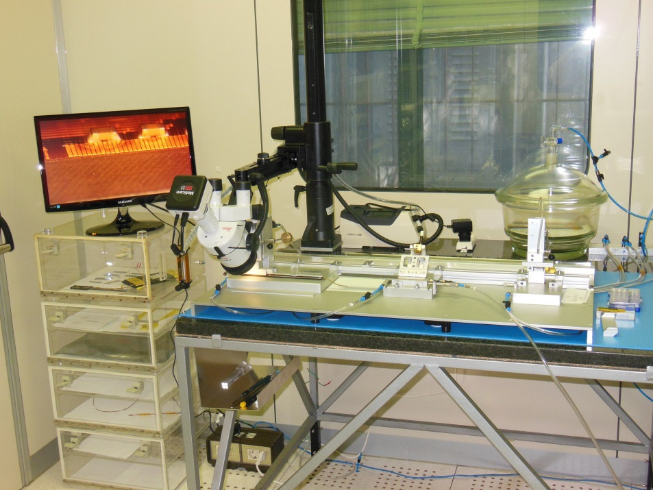
Dotazioni Camera Pulita
Assemblaggio rivelatori di radiazione ionizzante a semiconduttore
“gantry” per assemblaggio automatico
Microsaldatrice DELVOTEK
Jigs assemblaggio manuale
Mitutoyo BHN506

Slide 24
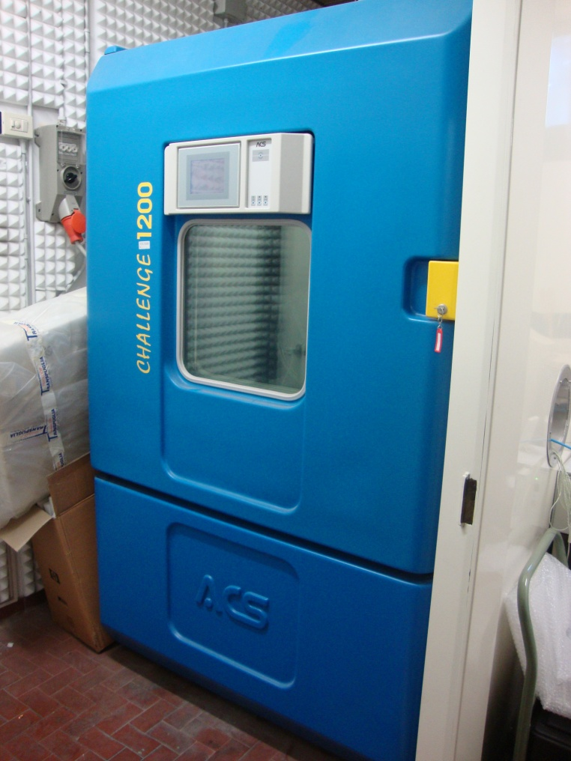
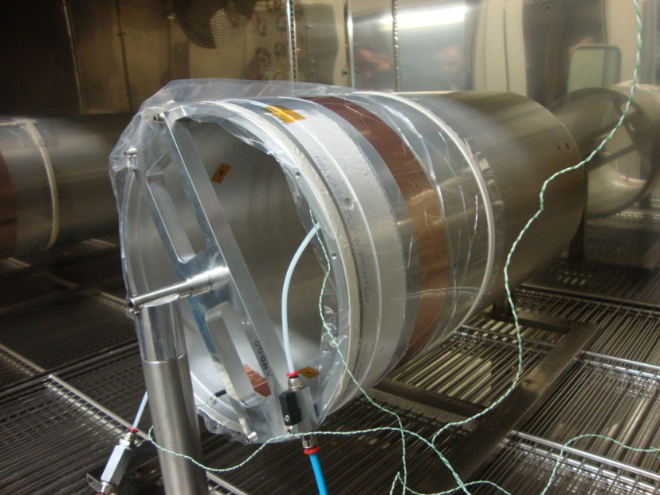
Dotazione Camera Climatica
Verifica limiti di funzionamento su apparecchiature e componenti di apparati
in condizioni critiche di umidità e temperatura
Camera climatica “ACS” H 1200 CVT dell’ANGELANTONI CLIMATIC SYSTEMS (Volume utile 1200 l – Campo di temperatura da -70°C a +180°C Campo di umidità da 10% a 95% da 20¸90°C
Jigs assemblaggio manuale

Slide 25
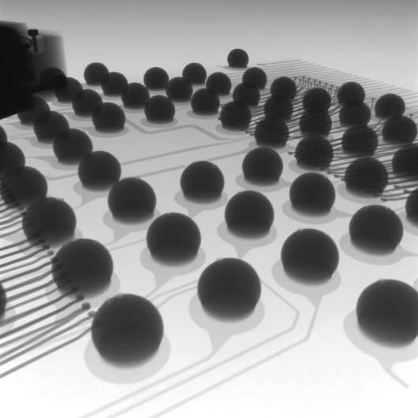
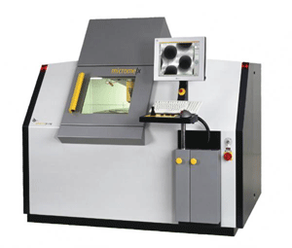
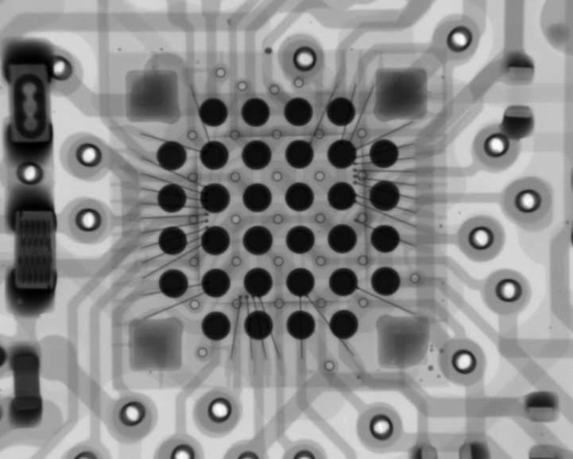
La Sezione dell’INFN di Bari si sta dotando di una macchina per l’ispezione a raggi X per
circuiti stampati per l’individuazione automatica di difetti tipici dell’assemblaggio BGA (vuoti nelle sfere saldanti, sfere mancanti, sfere non correttamente posizionate, corti, … ) con le seguenti caratteristiche principali
Risoluzione submicrometrica (< 1μm)
Angolo di vista obliquo
Ispezioni tridimensionali
La macchina sarà operativa nel 2014 anche per attività di
conto terzi

Slide 26
Lista Aziende collaboratrici con INFN-Bari
MASMEC (settore Meccatronica)
MERMEC (settore Elettronica-Logiche Programmabili)
SITAEL (settore Spazio)
ITEL (settore diagnostica medicale)
MATRIX (settore sviluppo PCB)

Slide 27
Proposte

Slide 28

DOTTORATO DI AZIENDA: un esempio di relazione sul territorio
Le PMI spesso non hanno i mezzi per supportare ricerche di alto livello e fare il salto di qualità o per entrare nei progetti europei
Gli EPR soffrono di carenza d’organico
La ricerca universitaria o in un ente necessita l’appoggio di ditte con la quali realizzare prototipi, passare alla fase di industrializzazione, svolgere ricerca insieme..
……last, but not least….i nostri studenti hanno bisogni di sbocchi nuovi; molti stanno scegliendo di fare il dottorato all’estero. Il dottorato all’estero è importante anche per entrare nelle industrie.

Slide 29
DOTTORATO DI AZIENDA
LE IMPRESE
Sfruttare il quadro normativo vigente per il “sostegno alla formazione finalizzata al trasferimento tecnologico-
sviluppo del capitale umano-
percorsi di alta formazione destinato a giovani laureati e/o dottorandi”

Slide 30

DOTTORATO DI AZIENDA: un esempio di relazione sul territorio
Attivazione di Collaborazioni scientifiche su tematiche di interesse comune → partecipazione a Bandi Europei e/o Nazionali (PON-Aziendali)
→ necessario un Osservatorio e una Segreteria in grado di:
  Intercettare e proporre i bandi, stilare le call, seguire il quadro normativo, rendicontazione economica e “business plan”

Slide 31
Come procedere per il futuro
Regione Puglia potrebbe cofinanziare i dottorati di azienda (???)
Chiedere all’INFN l’assegnazione di borse per dottorati “tecnologici” su tematiche di comune interesse (riferimento al quadro del Regolamento per il TT vigente) → Convenzioni per ricerche di interesse comune
Progetti di formazione con imprese su attività di interesse INFN-----borse, bandi, progetti europei

Slide 32

La relazione con il territorio…
Organizzare incontri con Confindustria, Camera di Commercio e INFN
Presentare attività INFN dei vari gruppi attivi a Bari e i possibili coinvolgimenti industriali sia per realizzazioni di parti di esperimenti, sia per lo sviluppo in ambiti non INFN di prodotti sviluppati negli esperimenti INFN, sia per l’ingegnerizzazione
Necessari contatti fra i ricercatori e le Aziende del Territorio interessate…

Slide 33

Grazie per l’attenzione

